Slide 1

SPBG Office 365 Dev Camp 2018
Anders Dissing
og
Per Jakobsen

Slide 2
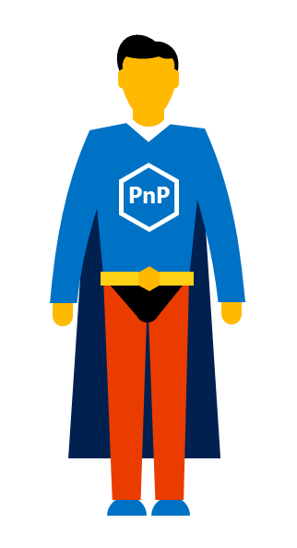

Agenda
900: Velkommen og border rundt – Anders. ’ 30 min
930: Hvad er Office 365 Dev Patterns & Practices (PnP) og basis operationer. 20’ min
950: Hands-on 1 (60’)
1050: Basis operationer, Authentication Manager. 30’ min
1120: Hands-on 1. 60’ min
1230: PnP JavaScript. 30’ min
1105: Hands-on 2. 55’ min
1200: Frokost. 60’ min
1300: SharePoint Starter Kit. 90’ min
1430: Hands-on 3. 60’ min
1530: Intro til SPFx extensions samt debugging af SPFx extensions. 45’ min
1615: Hands-on 4. 45 min.
1700: Øl?
Notes:
Grundet vores MS mand er blevet fordringer, afsætter vi ekstra tid til på Hands-on labs

Slide 3
Tak til vores sponsorer
Mad, drikke bliver sponsoreret, lokal og pc bliver sponsorat af PeopleNet.

Slide 4
Tak til Talerne
Per Jakobsen, Principal SharePoint Developer hos Webtop.

Slide 5
Bordet rundt
Vi tager en omgang bordet rundt:
Hvad hedder du?
Hvilket firma arbejder du for?
Hvilken rolle har du?
Hvad er dine forventninger til i dag?

Slide 6
Spørgsmål?

